Slide 1

Методы искусственного интеллекта Лабораторная работа #1
Гутов Кирилл
БПМ-19-4

Slide 2
Цель работы
Требуется разработать алгоритмическое и программное обеспечение программной системы/приложения (на уровне демонстрационного прототипа), осуществляющей решение выбранной учащимся узкоспециализированной задачи интеллектуальной обработки и/или анализа информации с привлечением общедоступных (бесплатных) ИИ-сервисов/систем
Выбранная задача - распознавание людей на изображениях, в том числе нахождение областей, в которых они находятся и определения их количества
Выбранный ИИ-сервис – Yandex Vision (единственный, в связи с недоступностью других сервисов в России)

Slide 3
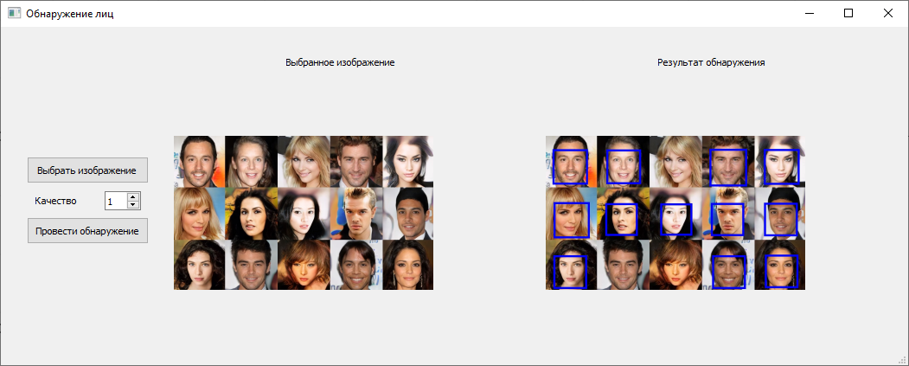
Интерфейс программы

Slide 4
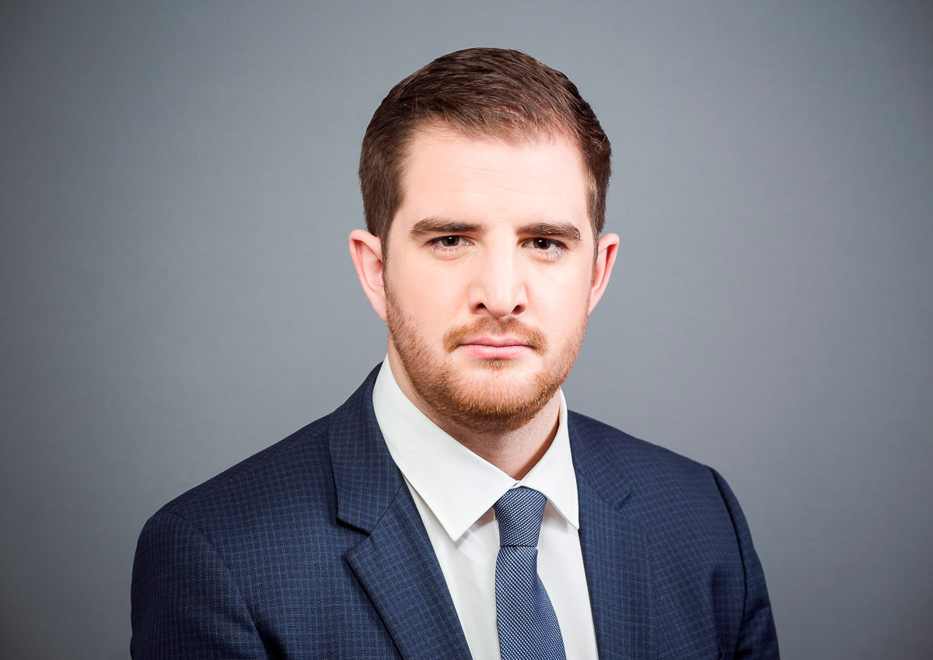
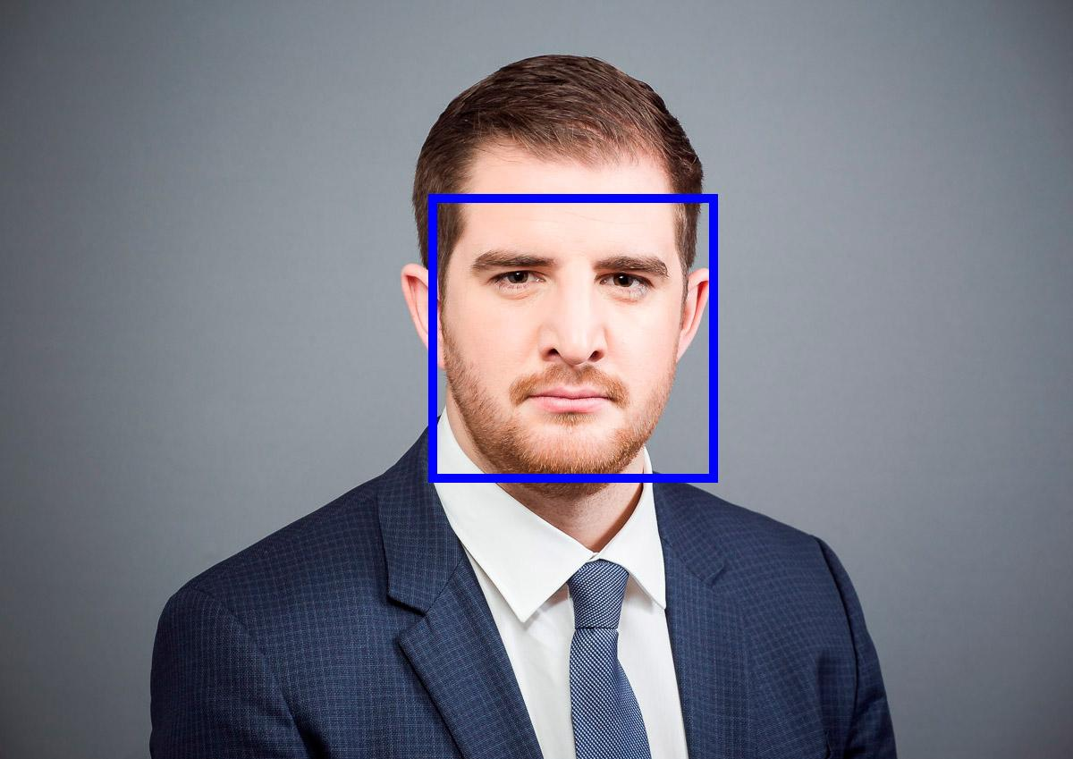
Примеры работы программы
Качество картинки – 1%

Slide 5

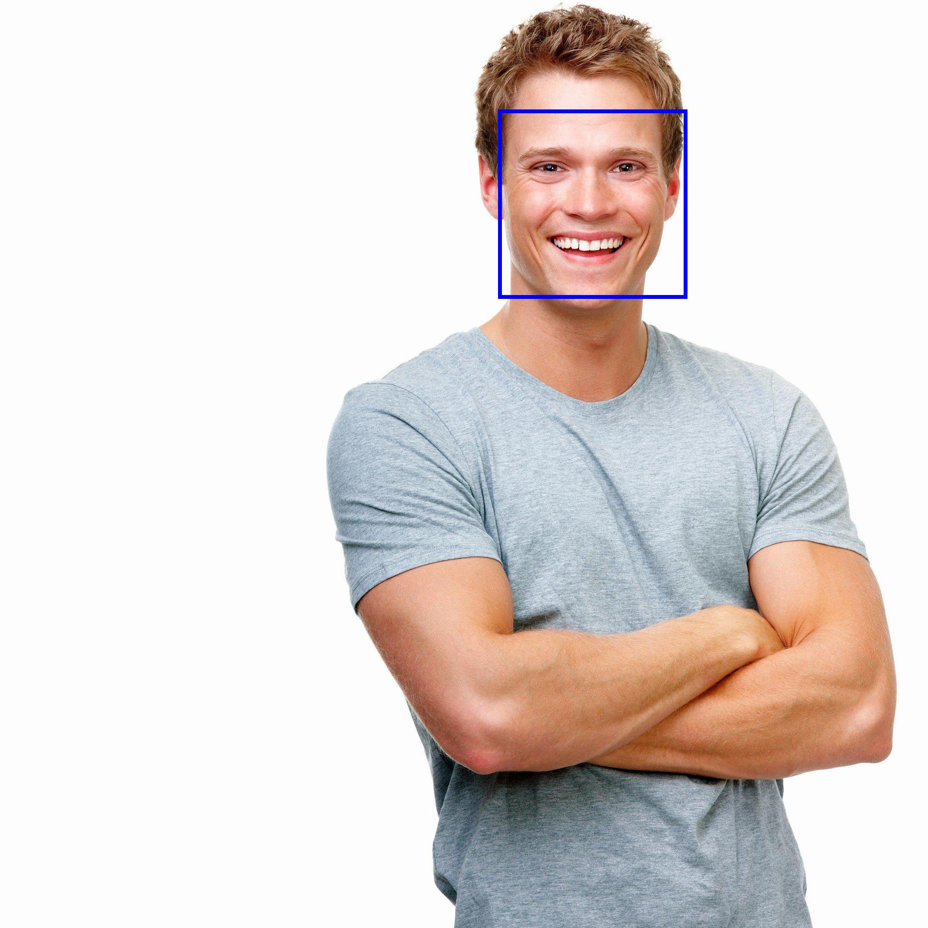
Примеры работы программы
Качество картинки – 1%

Slide 6
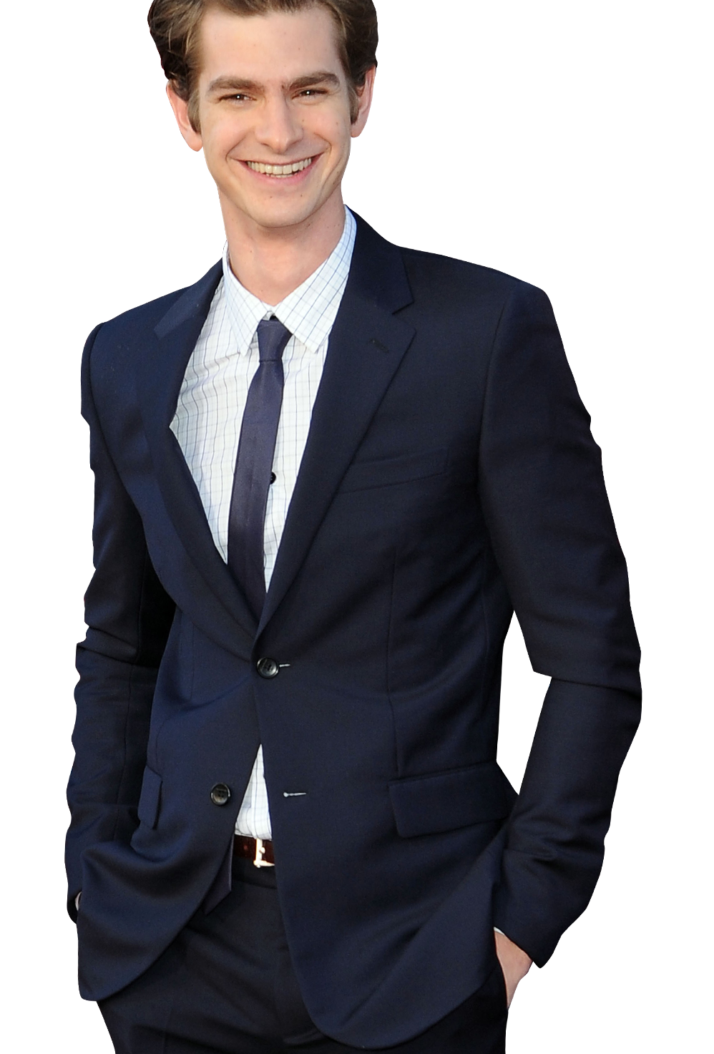
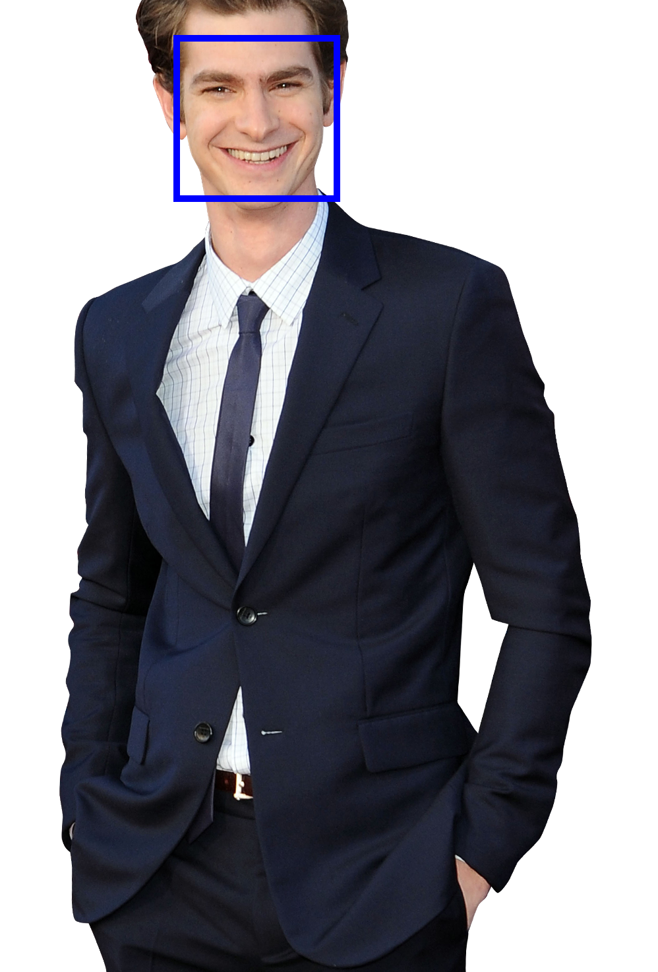
Примеры работы программы
Качество картинки – 1%

Slide 7

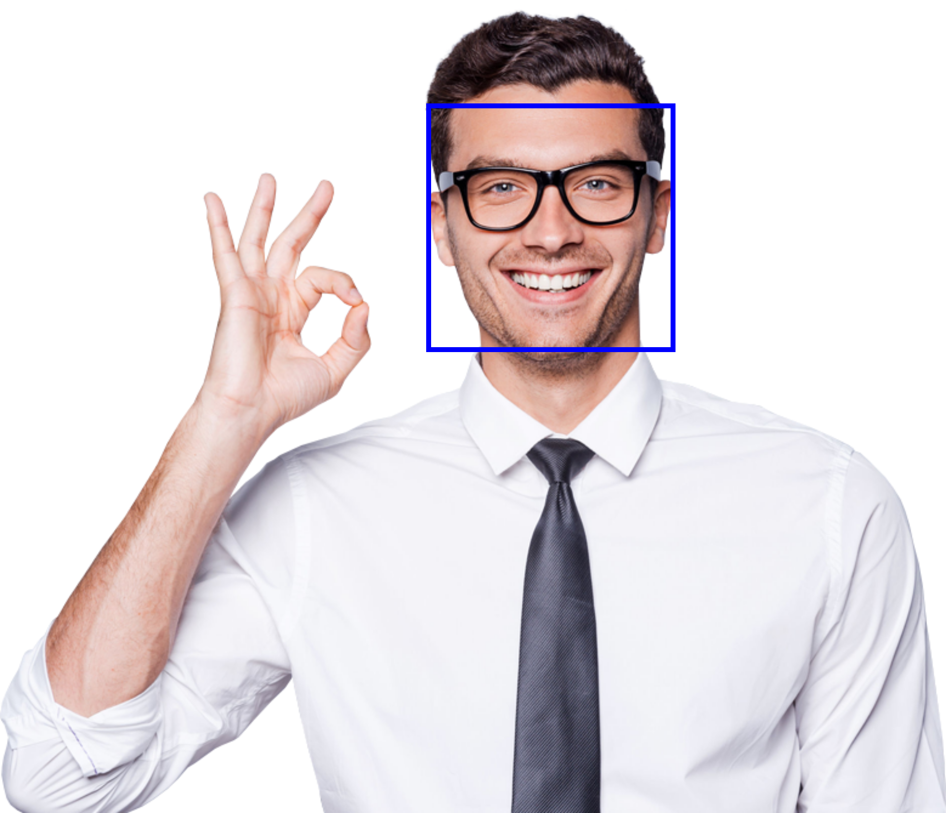
Примеры работы программы
Качество картинки – 1%

Slide 8
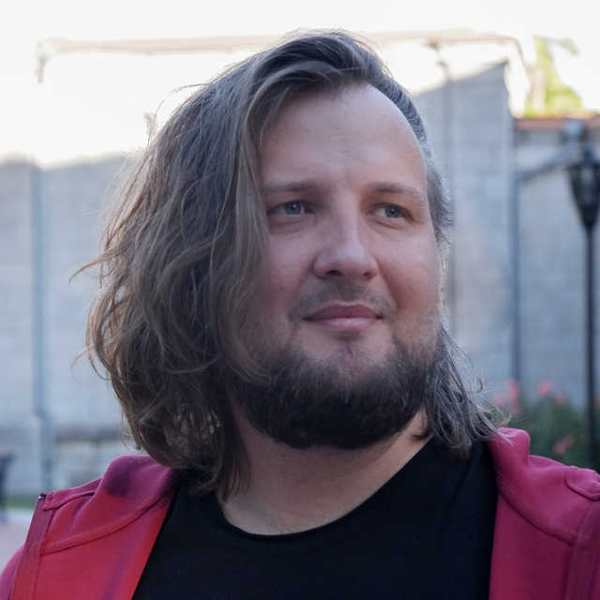
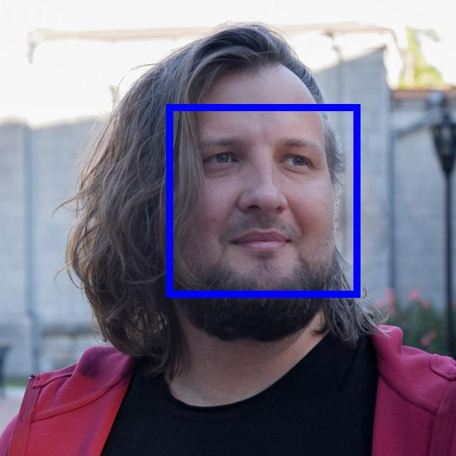
Примеры работы программы
Качество картинки – 1%

Slide 9
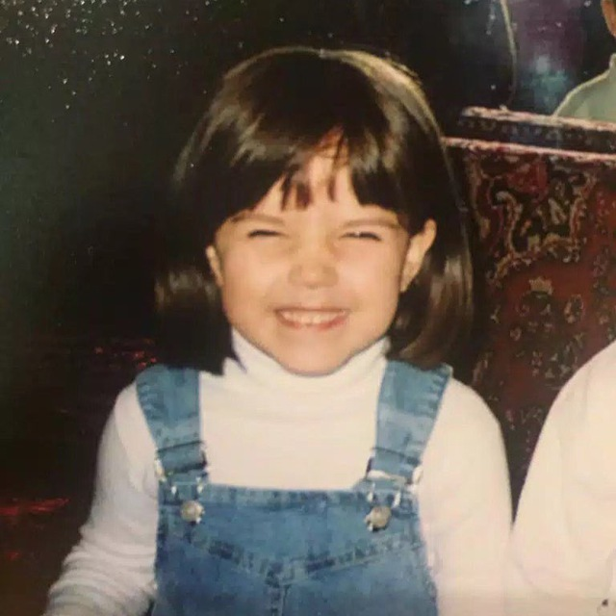
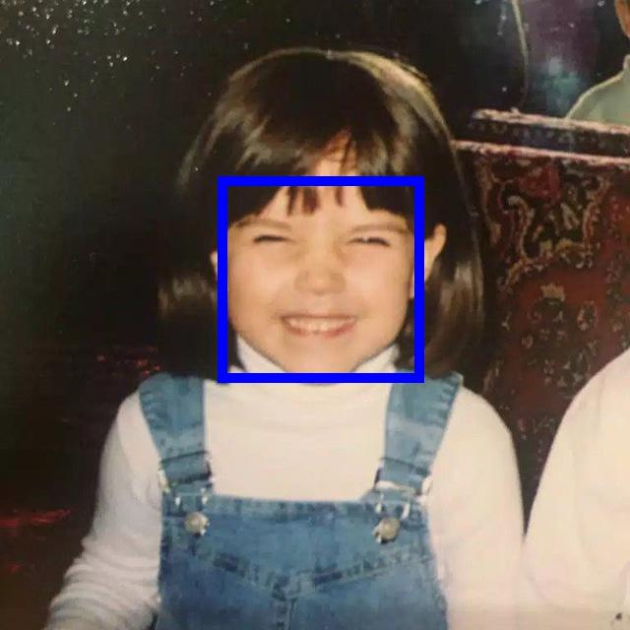
Примеры работы программы
Качество картинки – 11%, ниже лицо не определяется

Slide 10
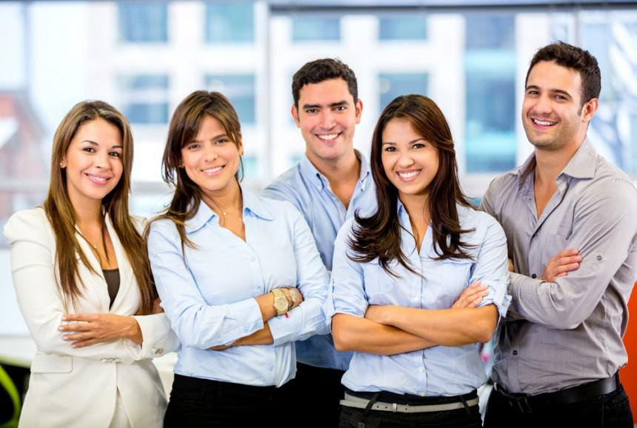

Примеры работы программы
Качество – 100%

Slide 11
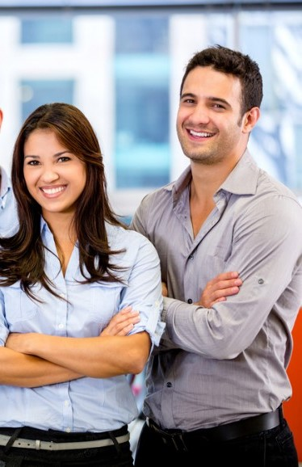
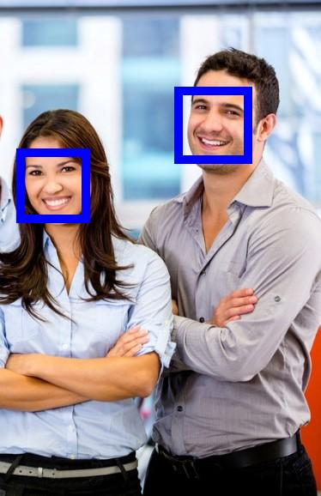

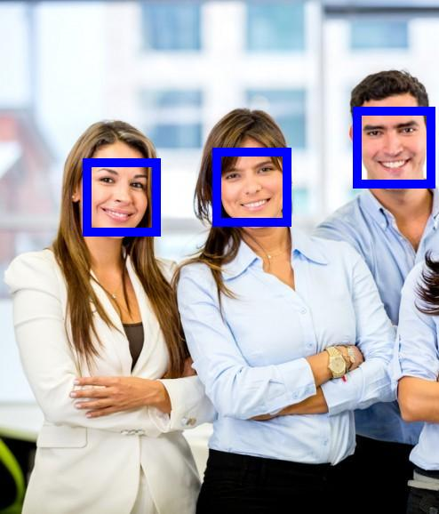
Примеры работы программы
Качество обеих картинок – 1%

Slide 12
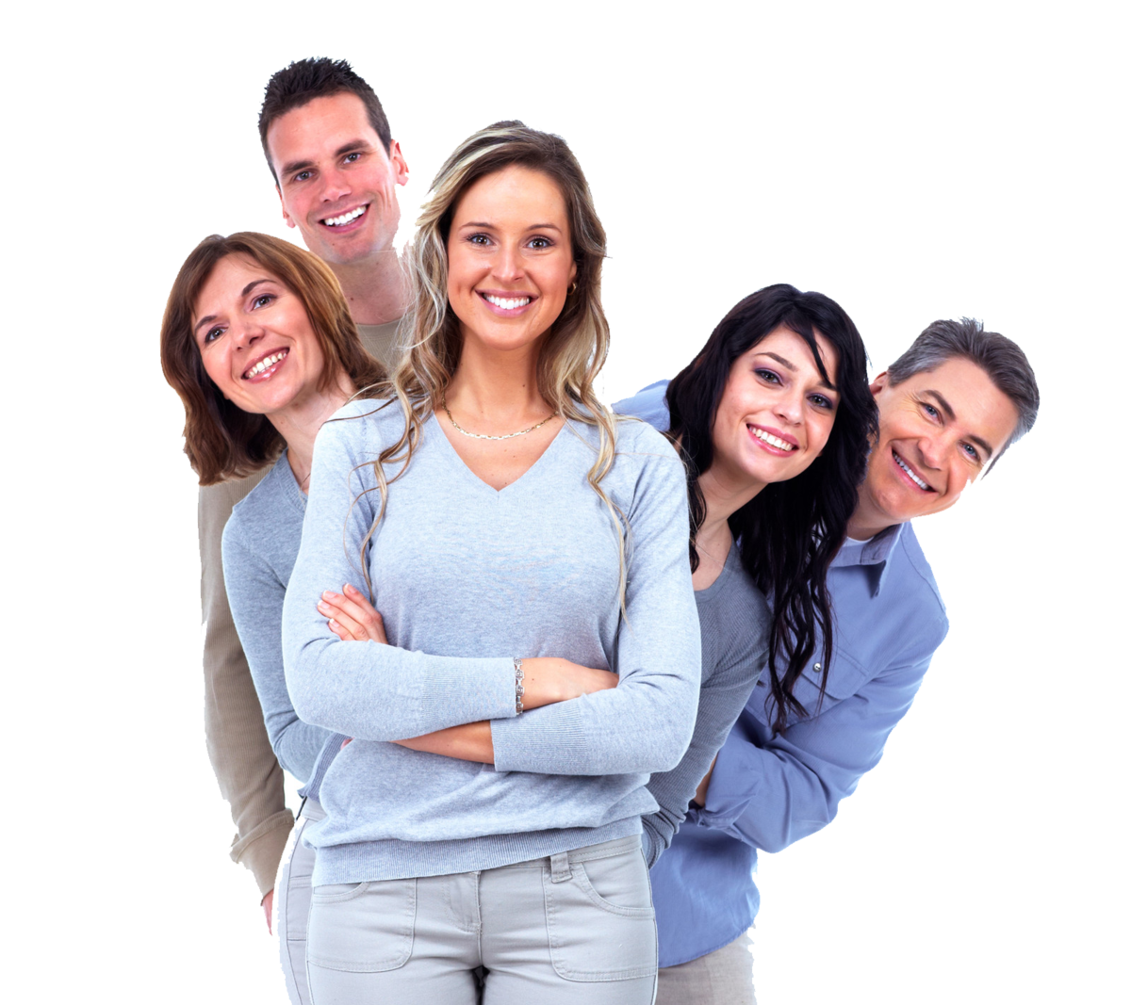
Примеры работы программы
Качество картинки – 100%

Slide 13

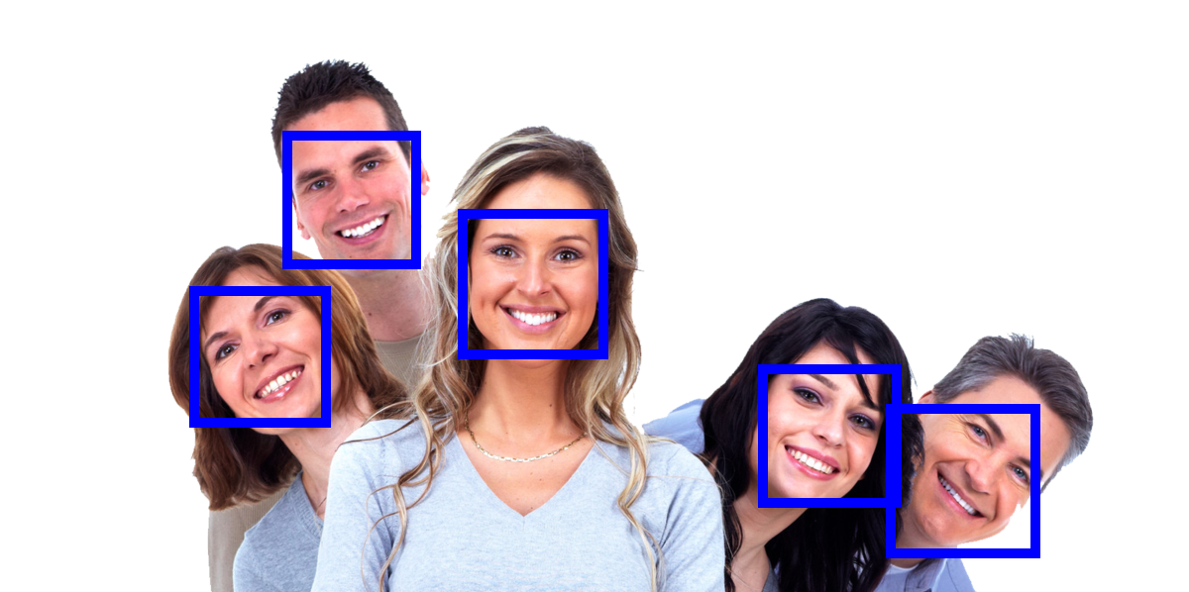
Примеры работы программы
Качество – 1%

Slide 14
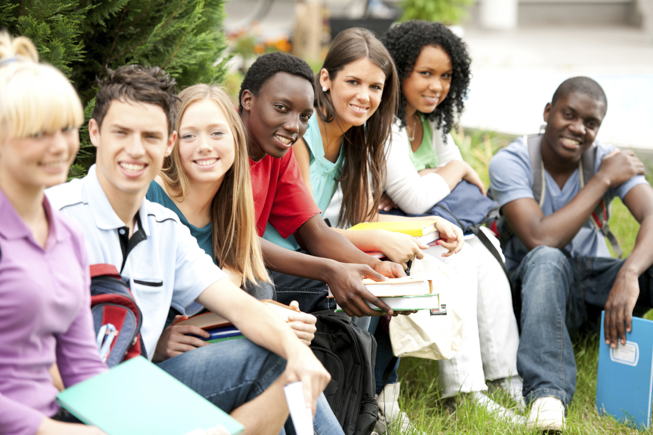

Примеры работы программы
Качество изображения – 100%

Slide 15
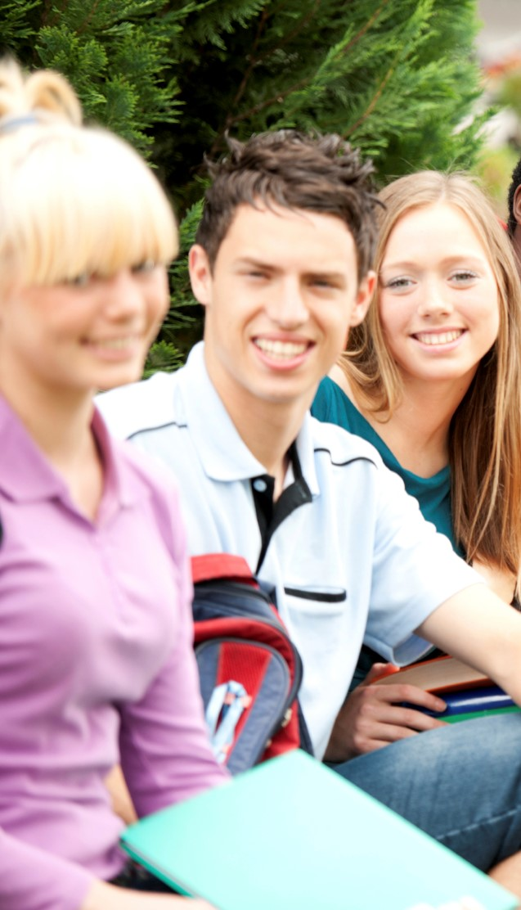
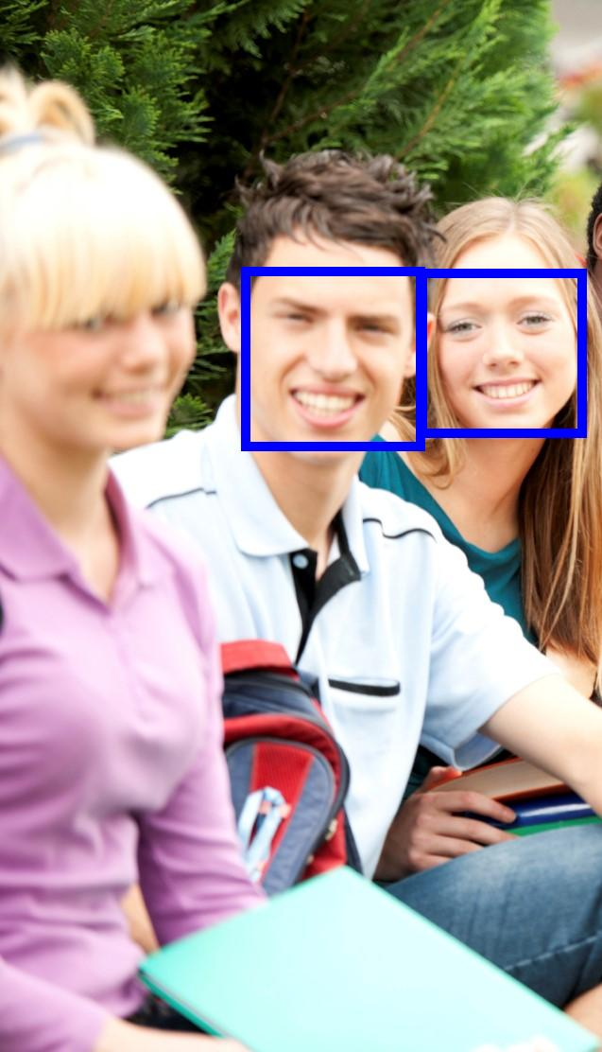
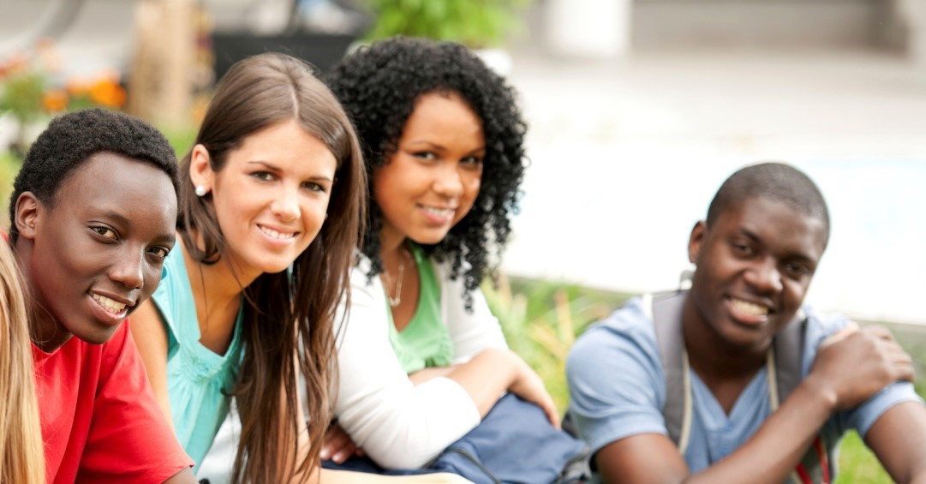
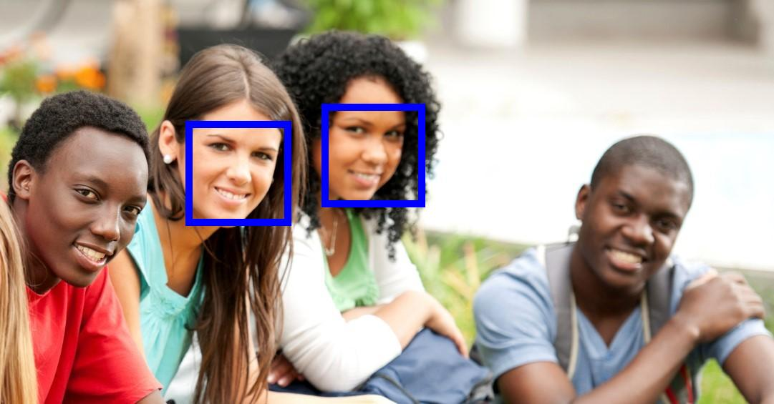
Примеры работы программы
Качество левой части – 100%
Качество правой верхней части:
На 17% пропадает правый мужчина
На 3% пропадает левый мужчина

Slide 16
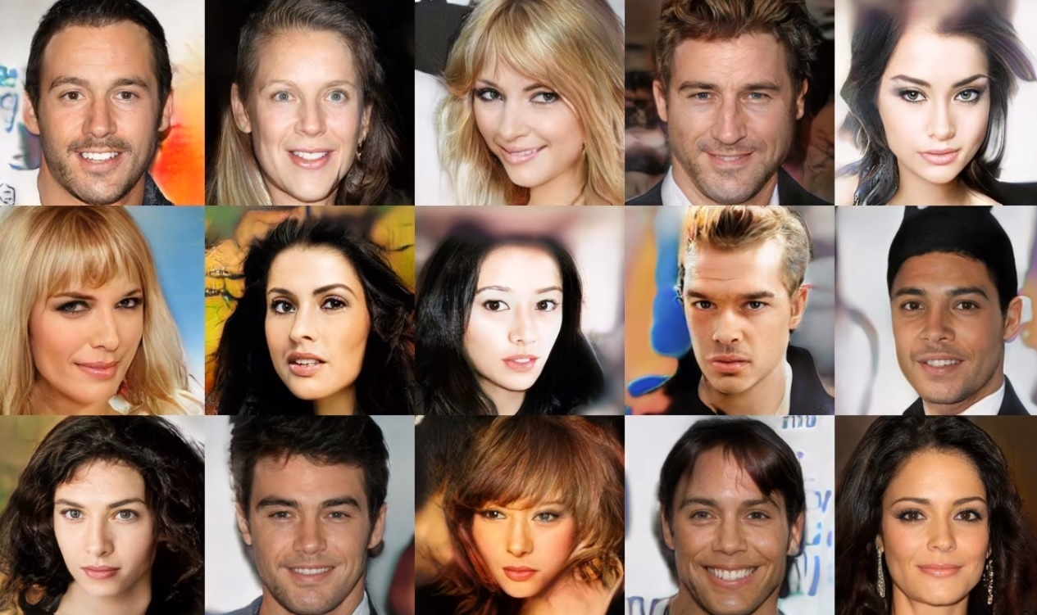
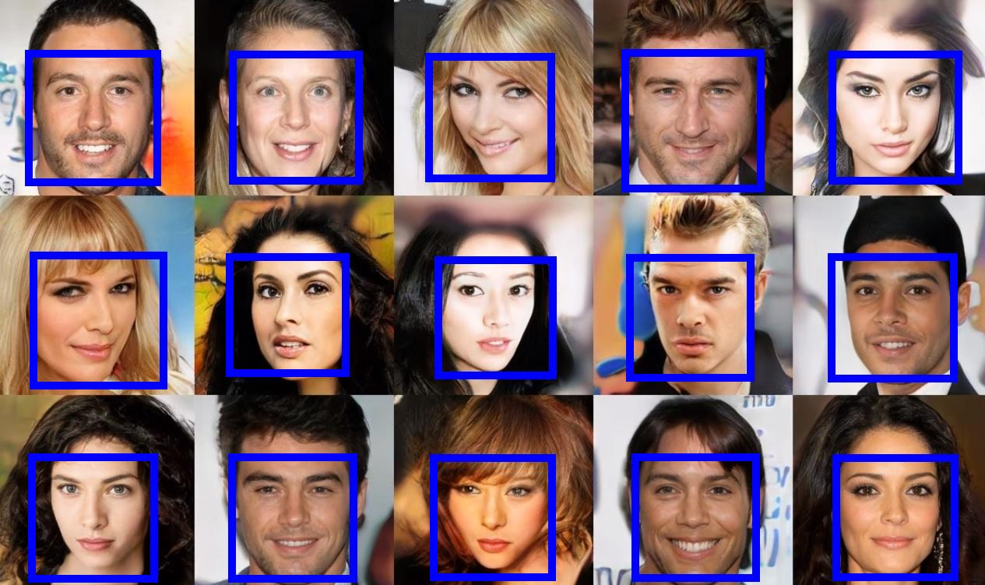
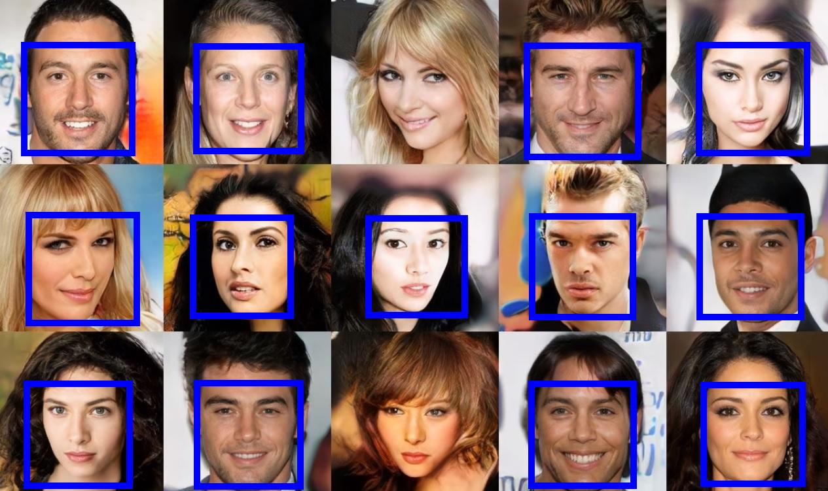
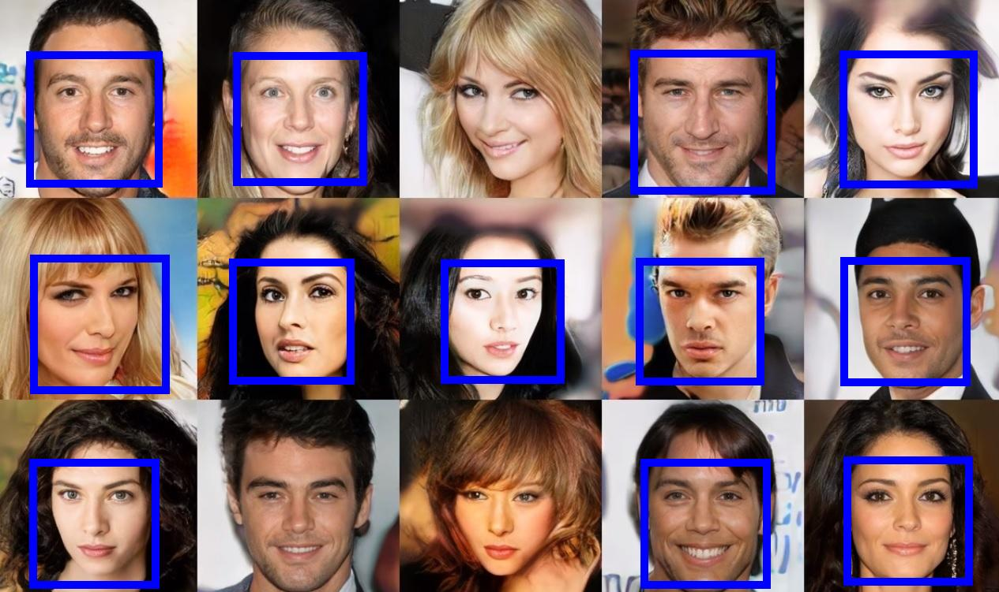
Примеры работы программы
Качество изображений:
>=4% - все лица
3% - пропадают 3 и 13
1-2% - пропадает 12

Slide 17
Выводы
Yandex Vision стабильно распознает лица, когда на изображении мало людей или когда мало деталей, не связанных с лицами.
Различные эмоции, возраст и волосы на лице, в основном, не влияют на качество распознавания
Распознавать темнокожих людей сложнее
Результат распознавания в сложных случаях зависит от качества изображения

